Slide 1
《中外历史纲要》（上）第五单元第16课
广州市第五中学 李岳菊

Slide 2
03
教学方法、模式、策略
04
教学过程
02
教学内容
05
01
教学反思
教学目标

Slide 3
课程标准：
教学目标
认识列强侵华对中国社会的影响，概述晚清时期中国人民反抗外来侵略的斗争事迹，理解其性质和意义；认识社会各阶级为挽救危局所作的努力及存在的局限。
教学主题：
课程标准的基本要求
两次鸦片战争，中国近代社会被动转型的开始。
PART 01
教学主题的确定
重点难点：
学科核心素养目标
重点：鸦片战争前的世界形势；鸦片战争对中国社会的影响。
难点：鸦片战争爆发的必然性；“开眼看世界”的进步性与局限性
教学重点和难点
【时空观念】
运用地图、表格、时间轴等分析鸦片战争前中国所面临的特定时空背景，概述战争过程。
【唯物史观】
运用唯物史观分析两次鸦片战争爆发的背景、列强侵华对中国的影响及“师夷制夷”思想的价值。
【历史解释】
从鸦片战争爆发原因分析的多种观点中理解历史解释的多样性、差异性并说明原因。
【史料实证】
能够从多样化的史料中提取有效信息，恰当运用史料证据驳斥“三元里人民抗英斗争不存在”的观点。
【历史解释】
从鸦片战争爆发原因分析的多种观点中理解历史解释的多样性、差异性并说明原因。

Slide 4
教学内容
教材内容
教材地位
PART 02
《中外历史纲要（下）
第14课 清朝的鼎盛与危机
第9课 资产阶级革命与资本主义制度的确立
第16课 两次鸦片战争
第10课 影响世界的工业革命
第17课 国家出路的探索和列强侵略的加剧
第12课 资本主义世界殖民体系的形成
第18课 挽救民族危亡的斗争

Slide 5
教学方法、模式及策略
教法
情境教学法、史料教学法、课堂讨论法、任务驱动法
学法
PART 03
自主学习、探究学习、合作学习
教学模式
围绕主题展开“参与-活动”式教学
教学策略
以核心素养为导向，构建有深度的自主学习课堂。
聚焦核心问题，以任务驱动重难点突破。
关注初高中课程衔接，基于学生“最近发展区”。
初中课标：
讲述林则徐虎门销烟的故事，列举中英《南京条约》的主要内容，认识鸦片战争对中国近代社会的影响。
简述第二次鸦片战争期间英法联军火烧圆明园、俄国通过不平等条约割占中国北方大片领土的侵略史实。

Slide 6
教学过程
课前准备
课堂导入
活动探究
总结升华

Slide 7
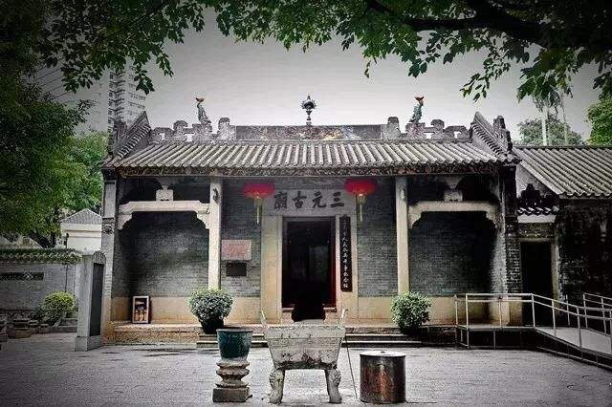
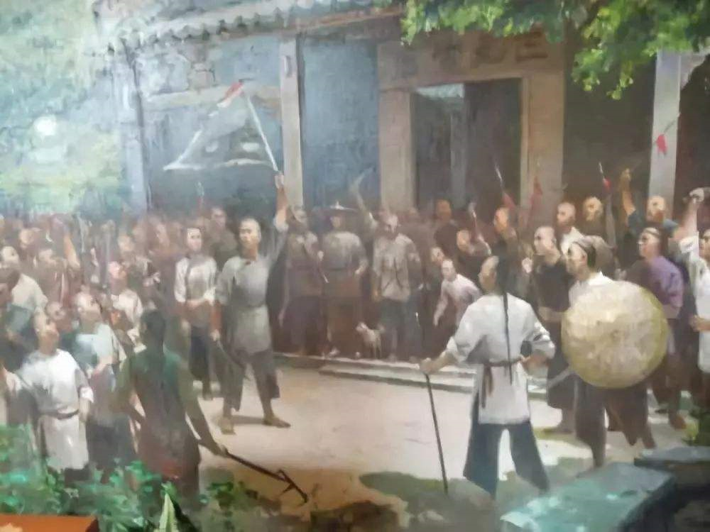
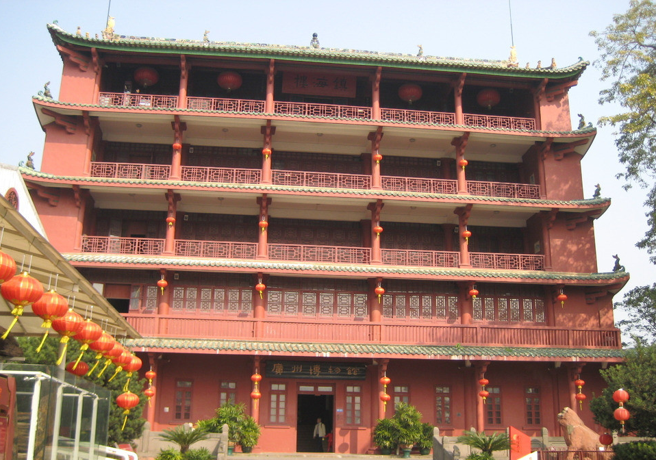
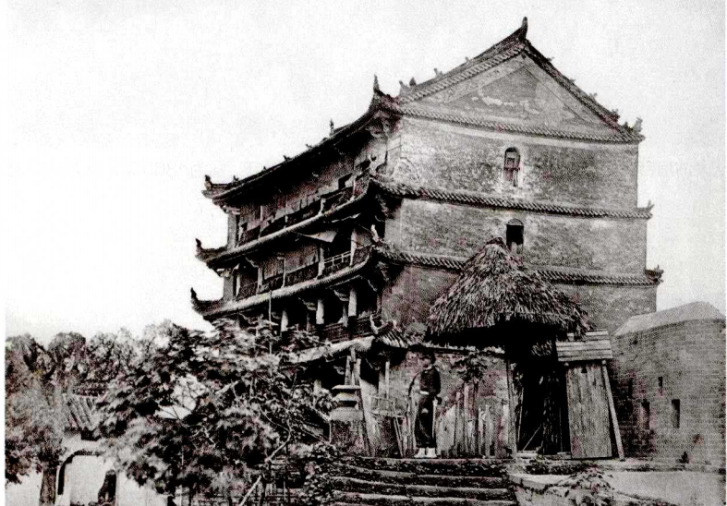
【导入新课】

Slide 8
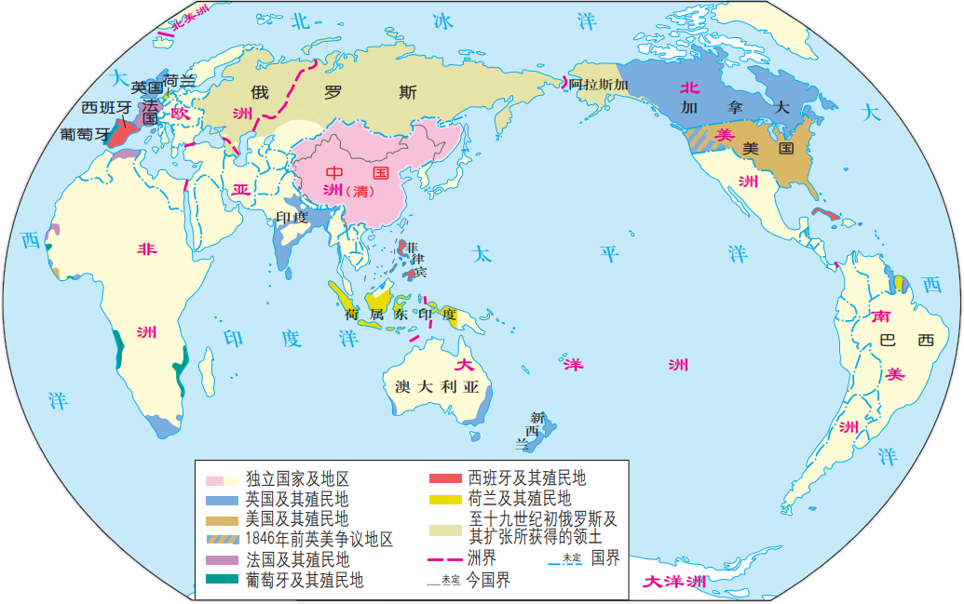
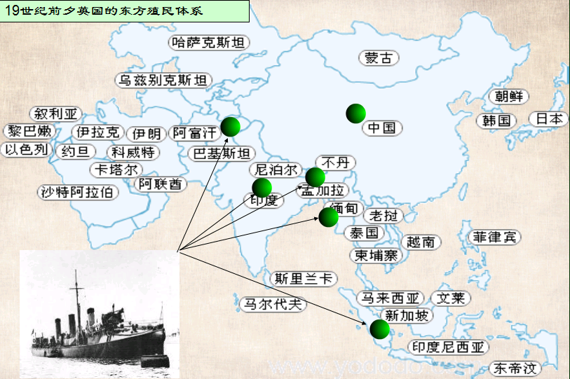
1840年前的中国和世界形势图
同一个时代的两种文明
封建社会自给自足的自然经济

Slide 9
同一个时代的两种文明
英国外相巴麦尊在议会上发表的讲话：(虎门销烟) 把能给我们大英帝国带来无限利益的大批的商品，全部给予销毁！这是我大英帝国的奇耻大辱！我要求议会批准政府派遣远征军去惩罚那个极其野蛮的国家！
《中外历史纲要（上）》教师教学用书：“鸦片战争是英国为维护非法走私贸易而发动的战争，是用炮舰推动走私贸易的战争……谋求在华的全面经济与政治利益，是列强的根本目的所在。”
费正清在《伟大的中国革命》中说：“大家都认为鸦片战争是一次典型的非正义战争，是鸦片染成的战争……其实，根本是北京愿不愿意和英国订立平等国家关系的问题。”
历史解释
1.这些材料都在探讨什么问题？
2.它们对于同一历史事件的解释有何不同？
3.你认为产生这种不同的原因有哪些？
4.你赞同或反对哪个观点？为什么？
唯物史观

Slide 10
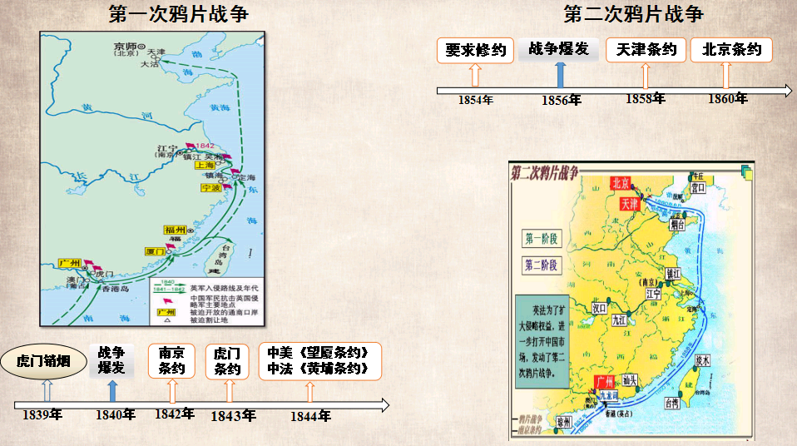
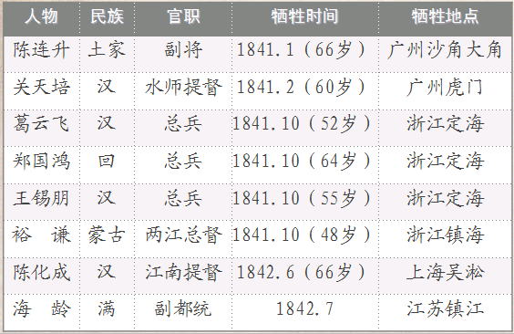
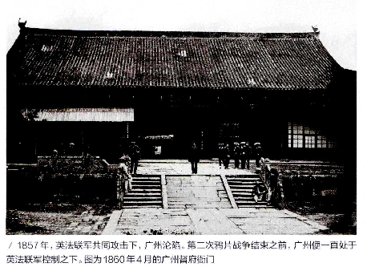
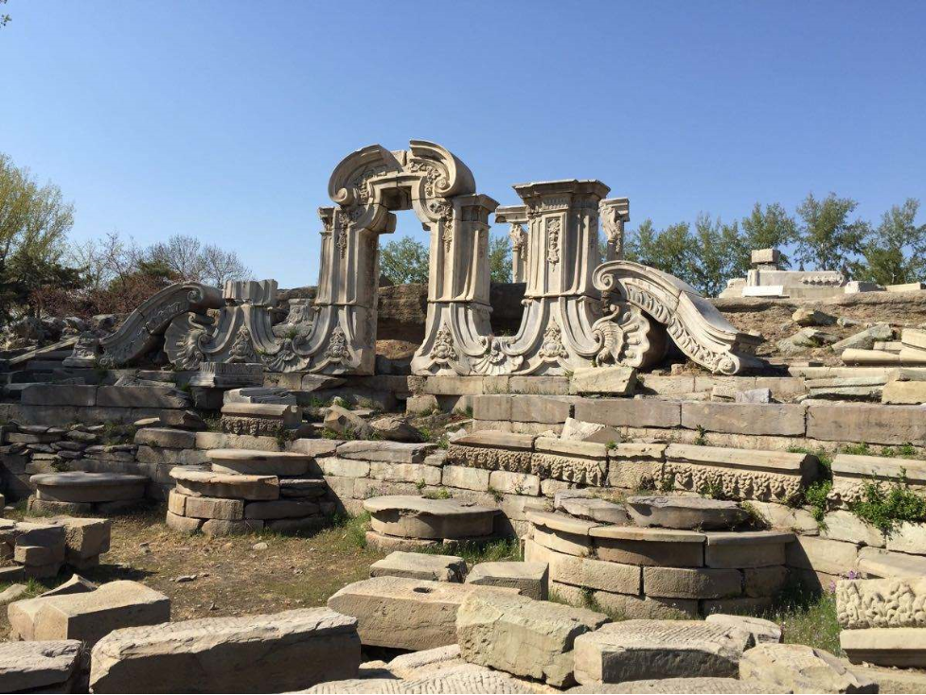
同一个根源的两次战争
一声炮响，
二律埋城。
三元里顶住，
四方炮台打烂。
伍紫垣顶上，
六百万讲和。
七钱二兑足，
八千斤未响。
九九打下，
十足输晒。
这些将士和百姓，面对完全现代的武器，勇敢抵抗、浴血奋战，为中华民族的浴火重生作出了伟大的贡献。
史料实证
有人认为三元里人民抗英斗争是中国人杜撰的，因为英军的行军记录中没有记载。对此你有什么看法？

Slide 11
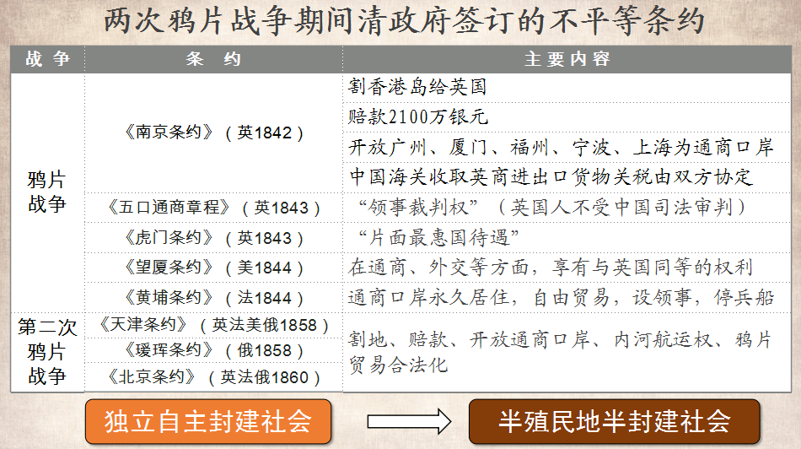
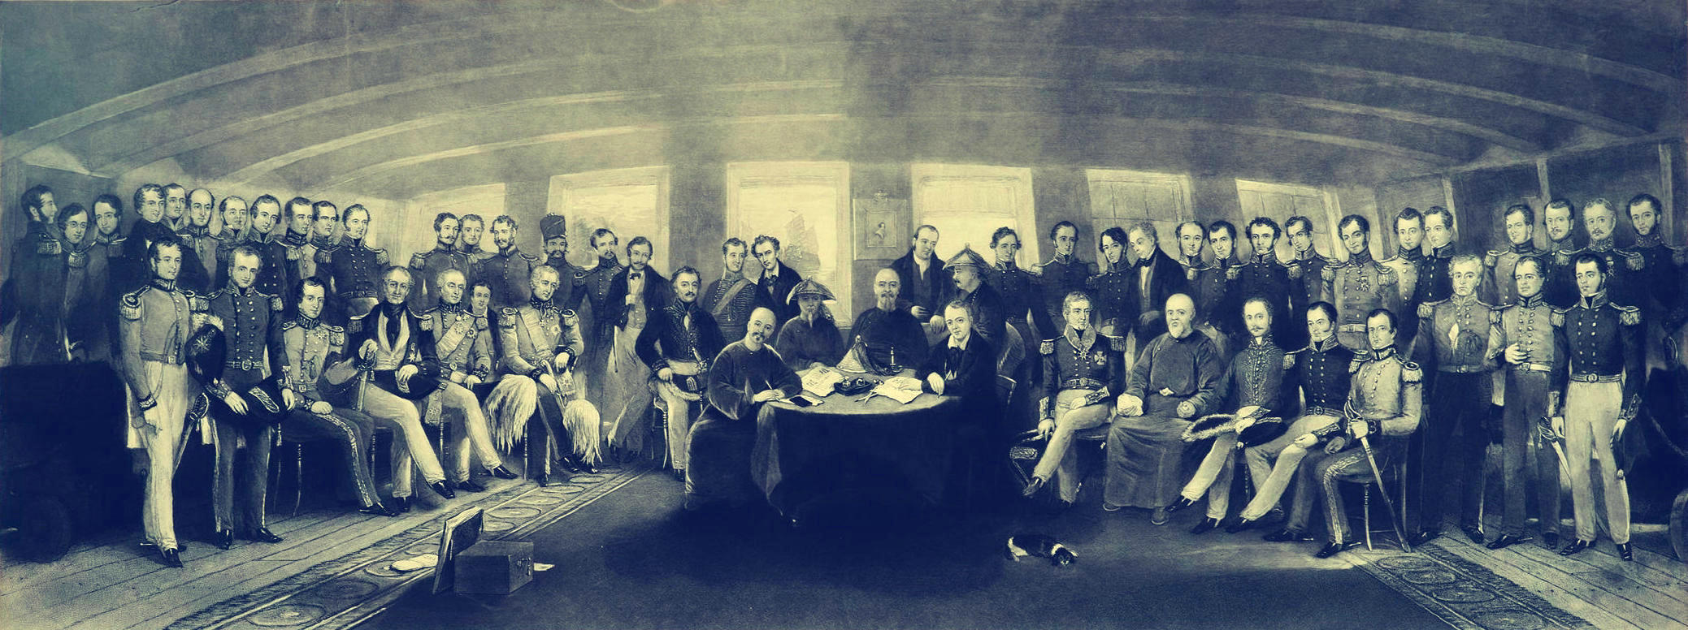
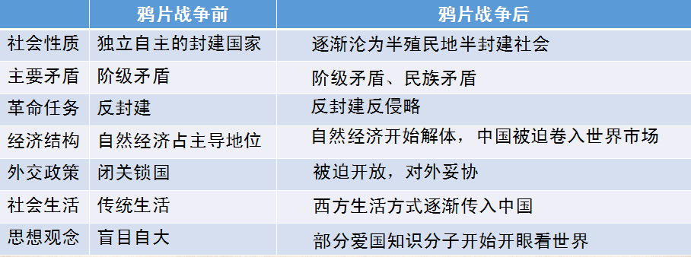
鸦片战争后中国社会变化
同一个根源的两次战争
昔日女布（指土布）遍于县市，然自外洋以风火水牛运机成布，舶至贱售，女工几停其半。
——1853年《顺德县志》
鸦片战争后，西装、西餐、欧式建筑以及轮船、汽车改变着中国人的衣食住行，报刊、电影也出现在中国人的生活中。
——2003年课标人教版历史教材《必修二》

Slide 12
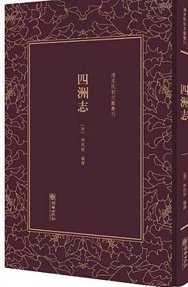
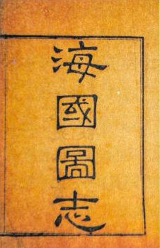
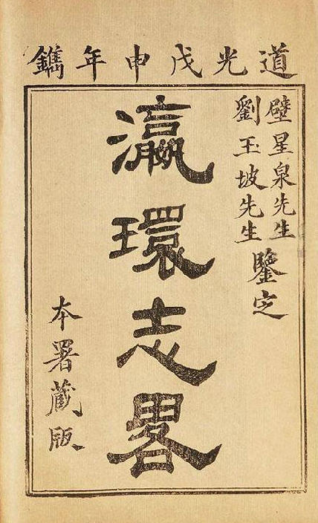
开眼看世界
魏源《海国图志》
徐继畬《瀛寰志略》
林则徐《四洲志》
林则徐在广州禁烟期间，派人收集、翻译外文资料，探求域外大事，组织编译《四洲志》，是近代中国第一部系统的世界地理志。
最初50卷成书于1842年，1852年再版时增加到100卷，是一部介绍西方国家科学技术和世界地理历史知识的综合性图书，提出“师夷长技以制夷”。
成书于1849年，介绍了世界各国的风土人情及西方民主制度。书中插图42张，包括绘制的中国、朝鲜、日本地图及临摹的欧洲人的地图。

Slide 13
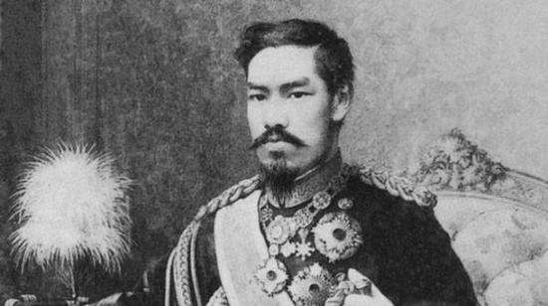
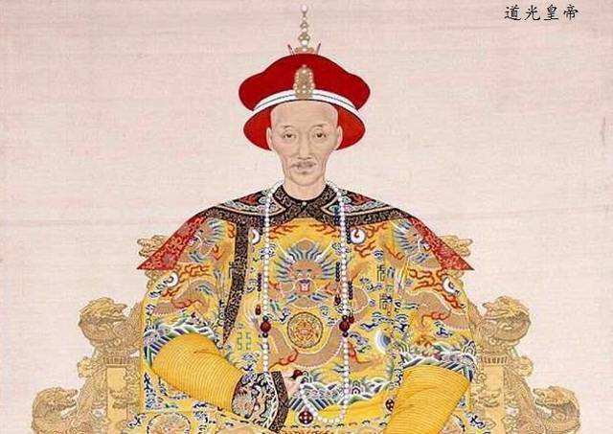
2年15版，书价涨4倍
政军商学界必备书
天皇称等同英国大宪章
佐久间象山20万字笔记
私塾以之为教材
十年刊6版
国内印刷仅千册
大多士大夫不知为何物
官方严格查禁
书成二十载，世局如故
二十年后，几近绝版
同一本书的两种命运
议和之后，都门仍复恬嬉，大有雨过忘雷之意。海疆之事，啭喉触讳，绝口不提，即茶坊酒肆之中，亦大书免谈时事四字，俨有诗书偶语之禁。
——林则徐《软尘私议》，《丛刊·鸦片战争》第5册
日本：天书 中国：禁书
《瀛环志略》一经出版，便在社会上引起轩然人波。士大夫们开始攻击徐继畲，痛骂他身为朝廷命官，竟敢公开赞美外国制度与元首。更有甚者，断章摘句弹劾徐，欲置其于死地。
——王龙《徐继畬：“东方伽利略”的遭遇》
从民族的历史看，鸦片战争的军事失败还不是民族致命伤。失败以后还不明失败的理由，力图改革，那才是民族的致命伤。中华民族丧失了20年的宝贵光阴。
——蒋廷黻《中国近代史》

Slide 14
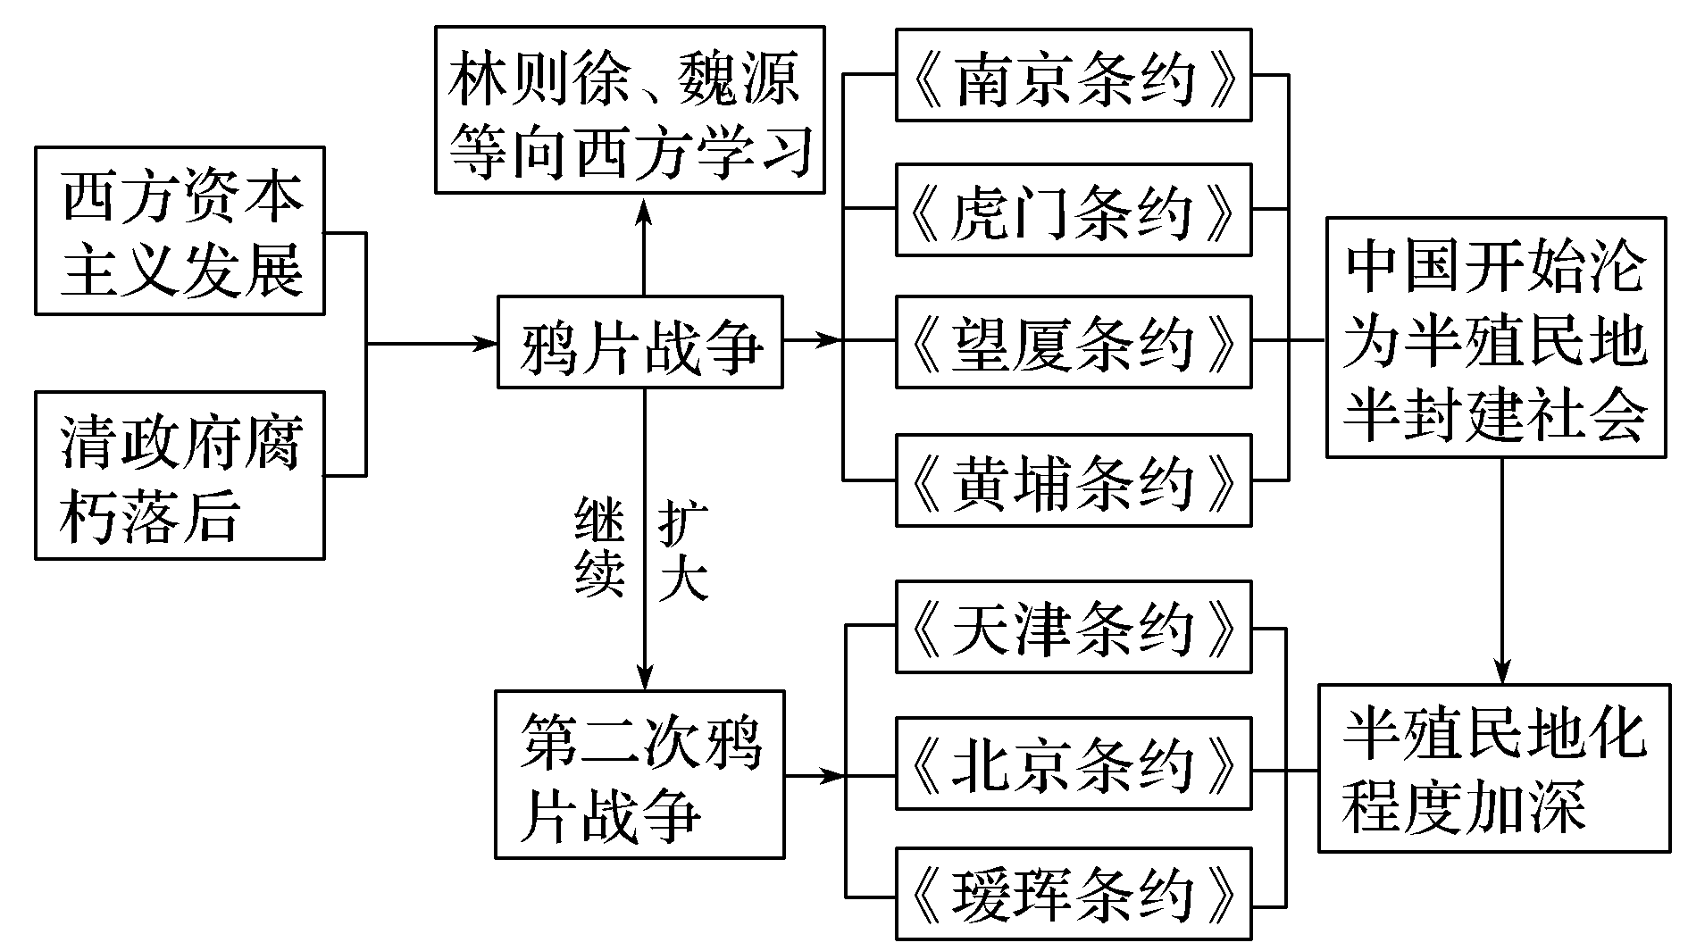
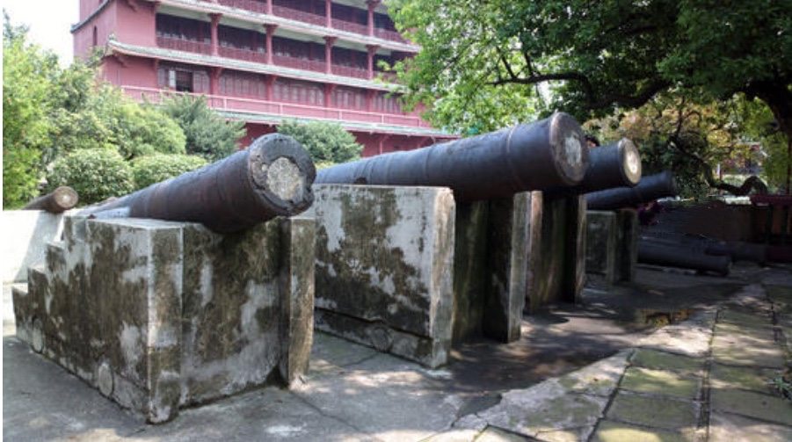
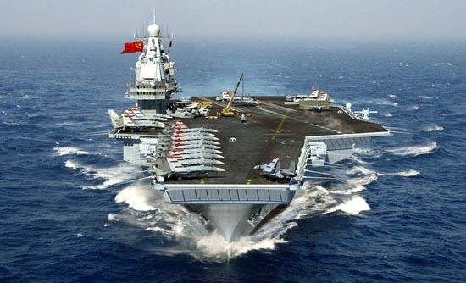
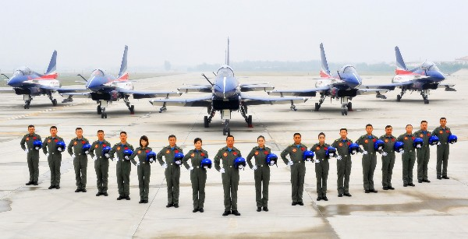
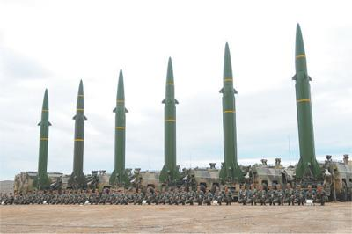
【总结提升】
只有当一个民族真正站起来的时候，可能正视和反思她曾经遭受的屈辱。
只有勇于低头，汲取教训、改革求变，才能在帝国毁灭的废墟上迎接民族新生。

Slide 15
教学反思
1. 重视课标解读。
2. 重视核心素养的培养。
3. 重视地方史与教材的融合。
4. 重视呼应。（1）纲领的呼应（2）内容的呼应（3）情感的呼应
5. 重视处理好学生主体与教师主导的关系。
内容安排较多，对学生预习的自觉性和历史学科的学习能力有较高要求，
没有强调“虽然中国被迫进入近代史，但真正意义上的近代化在这个时候还没有开始”，
也没有引领学生深入领悟“被迫转型”与“近代化尚未开始”这二者之间的逻辑关系。
PART 06

Slide 16
谢谢聆听！

